Slide 1
স্বাগতম

Slide 2
সমরেশ রায় সহকারী শিক্ষক (কম্পিউটার ) মাধবপুর মাধ্যমিক বিদ্যালয় , মাগুরা সদর , মাগুরা।
পরিচিতি
শ্রেণীঃ নবম
বিষয়ঃতথ্য ওযোগাযোগ প্রযূক্তি
অধ্যায়ঃ দ্বিতীয়

Slide 3
নিচের চিত্রগুলো মনোযোগ সহকারে দেখ

Slide 6
পাঠ ঘোষণা
সফটয়্যার ইনস্টলেশন
আজ আমরা কিভাবে সফটওয়্যার ইনস্টল করা যায় সে সর্স্পকে আলোচনা করবো ।

Slide 7
শিখনফল
১। সফটওয়্যার এর নাম বলতে পারবে ।
২।সফওয়্যার কিভাবে ইনস্টলেশন করতে হয় পর্যায়ক্রমে তা লিখতে পারবে।
৩। সফওয়্যার কিভাবে ইনস্টল করতে হয় তা বিশ্লেষন করতে পারবে ।

Slide 8
পুর্বে আমরা সফট ওয়্যার সর্ম্পকে জেনেছি । এখন আমরা কয়েকটি
সফটওয়্যার এর নাম জেনেনি।
Windows media player
MS,Word media player
MKV media player
VLC media player
Adobe Photoshop

Slide 9
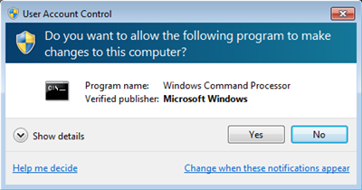
সফতওয়্যার ইনস্টল করতে চাইলে vlc-media-player.exe এ সফটওয়্যারটি থাকতে হবে। এটি click করলে নিচের চিত্রটি পর্দায় দেখাবে।

Slide 10
পর্দায় যে বক্সটি আসবে সেখানে yes এ click করতে হবে । পর্দায় নিচের ন্যায় একটি বক্স আসবে

Slide 11
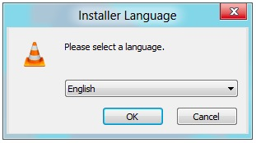
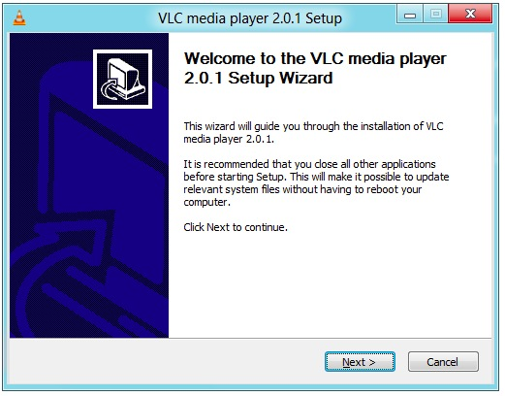
বক্স এ OK বাটনে click করলে নিচের 4নংচিত্রের ন্যায় আর একটি বক্স আসবে সেখানে Next এ click করলে 5নং বক্সটি আসবে ।
4

Slide 12
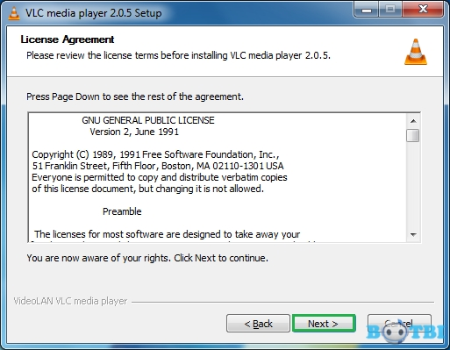
বক্স এ আবার Next এ click একটি বক্স আসবে সেখানে Finish এ click করলে সফটওয়্যারটি ইনস্টল হয়ে যাবে।

Slide 13
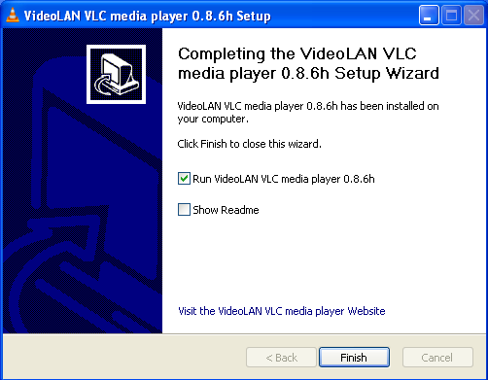

Slide 14
একক কাজ
তোমরা নিজ নিজ খাতায় ৩টি সফটওয়্যার এর নাম লিখ ।

Slide 18
দলীয় কাজ
তোমরা ৫টি দলে ভাগ হয়ে যাও এবং সফটওয়্যার কিভাবে ইনস্টল করতে হয় তা পর্যায়ক্রমে খাতায় লিখ ।

Slide 19
মুল্যায়ন
সফটওয়্যার কি তা ব্যাখ্যা কর?
৪টি সফটওয়্যার এর নাম বল ?
সফটওয়্যার ইন্সটল এর ধাপ উল্লেখ কর ।

Slide 20
বাড়ীর কাজ

Slide 21
সফটওয়্যার কিভাবে ডিলিট করতে হয় তা পর্যায়ক্রমে খাতায় লিখে আনবে ।

Slide 22
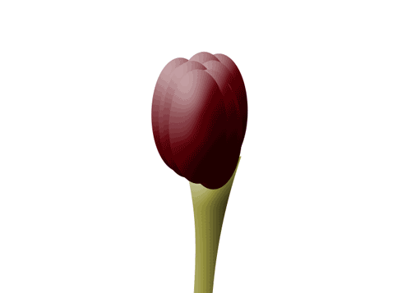
ধন্যবাদ

